Slide 1
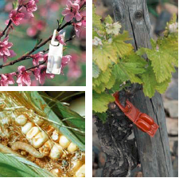
« Le biocontrôle va-t-il changer l’agriculture et créer de nouveaux métiers ? »
Conférence organisée par la
Chaire d’entreprises AgroSYS
Mardi 03 novembre 2015
Amphi Lamour - Montpellier SupAgro

Slide 2
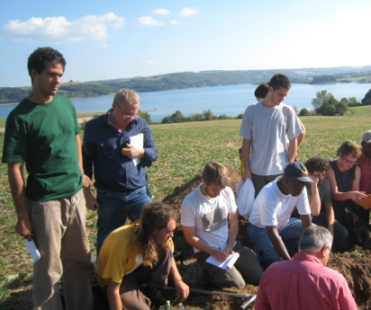
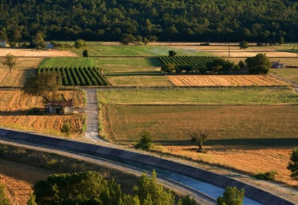
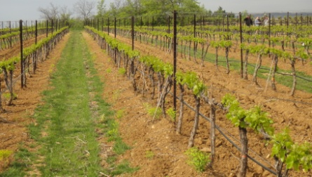
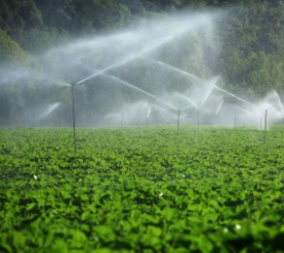
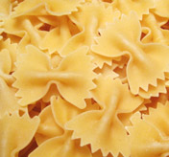
La 1ère Chaire d’Entreprises pour la conception et l’ingénierie de systèmes agricoles durables via la formation
Jacques Wery (professeur titulaire)
Isabelle Massaï (animatrice)

Slide 3
Un projet à l’initiative de…
Production et Filière
5 entreprises mécènes engagées pour 3 ans
Budget = 450 000 €
Intrants et génétique
Approche eau et territoire
Conseil agricole et intrants

Slide 4
Former PAR et POUR l’Ingénierie agro-écologique des Systèmes Agricoles
Ingénierie des Agrosystèmes
Former PAR
Former POUR
ETUDIANTS
PROFESSIONNELS
Se former ENSEMBLE
Former POUR demain…
Notes:
Mise en situation des étudiants formés à l’ingénierie
Chaire développe aussi des formations continue / collaborateurs entreprises
Module mixte étudiants / salariés
Former les étudiants aux métiers dont ont besoin des entreprises (parcours hybride / module commun)

Slide 5
« Le biocontrôle va-t-il changer l’agriculture et créer de nouveaux métiers ? »
Le biocontrôle, c’est quoi ?
Un marché jeune et dynamique… qui peine à s’imposer, pourquoi ?
Ce secteur en émergence bénéficie-t-il de réels moyens en matière d’enseignement et de recherche ?
1
2
3
Anne Isabelle LACORDAIRE Philippe RAUCOULES Serge KREITER
Académie du Biocontrôle BASF Prof. SupAgro
Jacques WERY Jean-Paul PALANCADE Christel CHEVRIER
Prof. SupAgro AgroSud Chamb. Rég. Agric. LR
Conférence Chaire - 03 novembre 2015
Amphi Lamour - Montpellier SupAgro

Slide 6
« Le biocontrôle va-t-il changer l’agriculture et créer de nouveaux métiers ? »
Partie 1
Le biocontrôle, c’est quoi ?
Etat des lieux des produits et techniques
Comment s’intègre le biocontrôle dans la gestion des systèmes de culture ?
Anne Isabelle LACORDAIRE Académie du Biocontrôle
Jacques WERY Prof. SupAgro
Conférence Chaire - 03 novembre 2015
Amphi Lamour - Montpellier SupAgro

Slide 7
Académie du Biocontrôle
et de la
Protection Biologique Intégrée
Montpellier SupAgro
Conférence
« le Biocontrôle va-t-il changer
l’agriculture et créer de nouveaux métiers ?»
3 Novembre 2015
Anne Isabelle Lacordaire

Slide 8
Académie du Biocontrôle
et de la
Protection Biologique Intégrée
Missions
- Rassembler toutes les connaissances théoriques et pratiques concernant la protection biologique intégrée des végétaux cultivés ou non, des récoltes, ainsi que sur les produits et techniques du Biocontrôle,
- Diffuser largement ces connaissances auprès des professionnels par les moyens les mieux adaptés : conférences, formations, publications ...

Slide 9
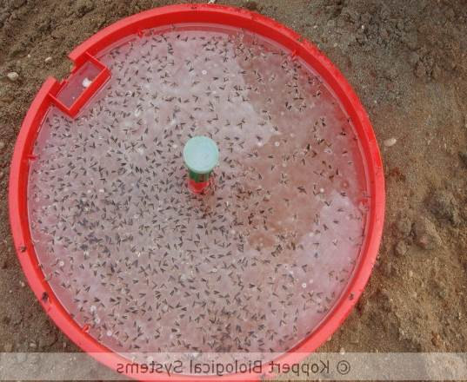
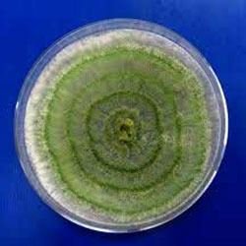
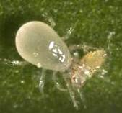
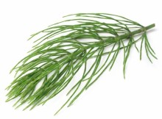
Le biocontrôle qu’est ce que c’est?

Slide 10
Définitions
Le Biocontrôle
- Vise à la protection des plantes, des semences, des récoltes en privilégiant l’utilisation de mécanismes et d’interactions naturels,
Principe du Biocontrôle
- Fondé sur la gestion des équilibres des populations d’agresseurs plutôt que sur leur éradication,

Slide 11
Définition officielle
« Les produits de biocontrôle sont des agents et produits utilisant des mécanismes naturels dans le cadre de la lutte intégrée contre les ennemis des cultures.
Ils comprennent en particulier :
1° Les macro-organismes ;
2° Les produits phytopharmaceutiques comprenant des micro-organismes, des médiateurs chimiques comme les phéromones et les kairomones et des substances naturelles d’origine végétale, animale ou minérale. »
Source : Code rural, article L.253-6 / loi n° 2014-1170 du 13 octobre 2014, dite loi d’avenir pour l’agriculture, l’alimentation et la forêt

Slide 12
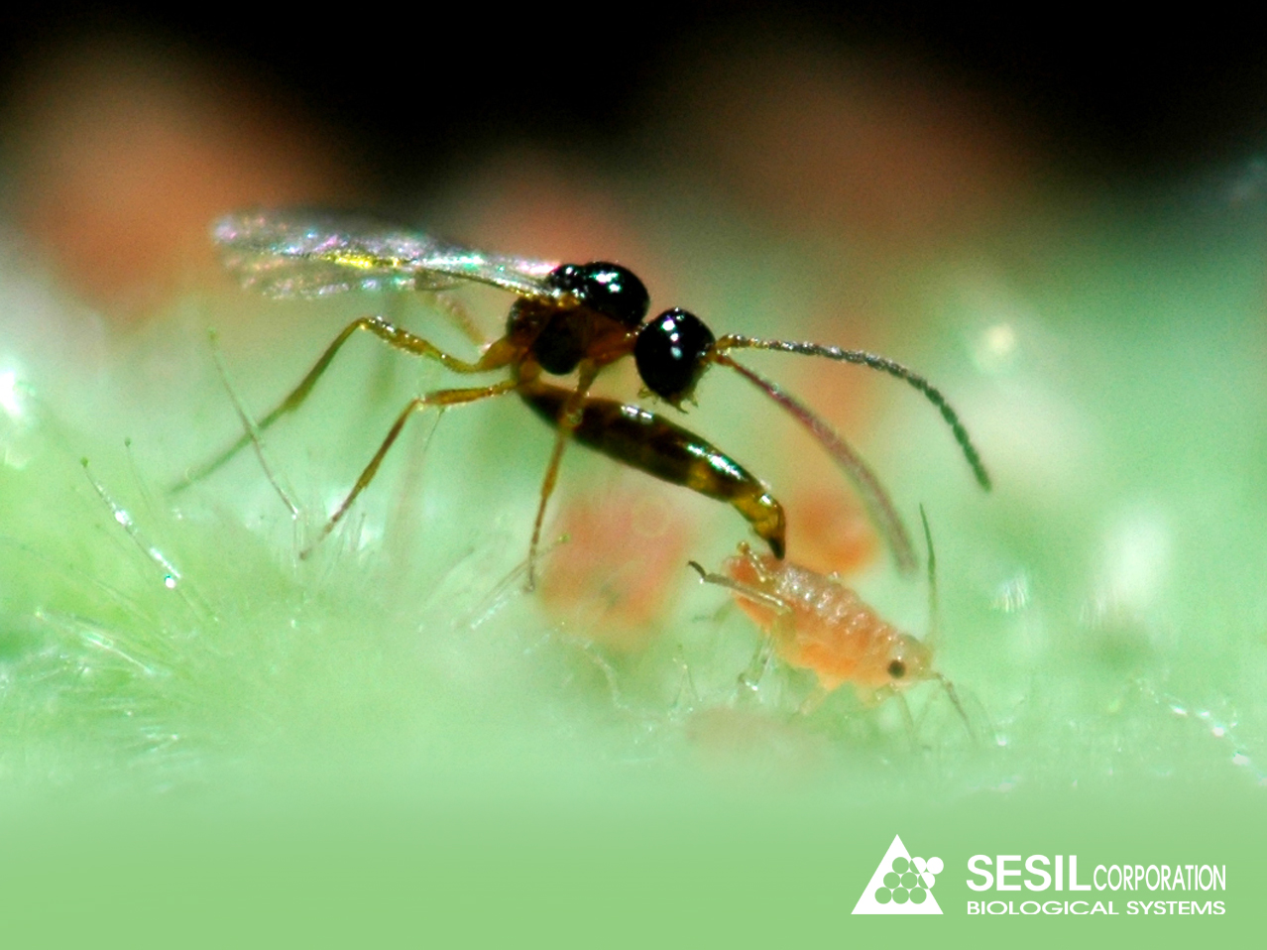
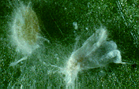
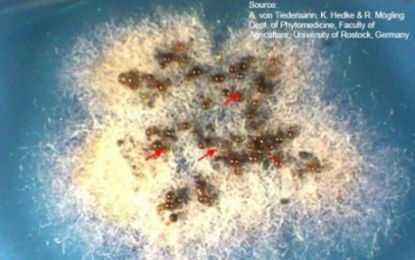
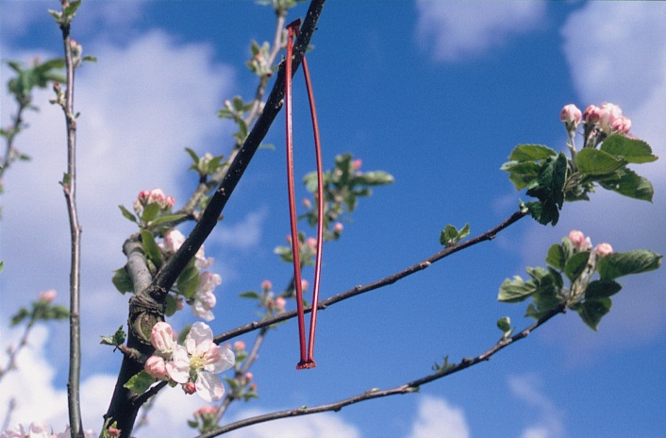
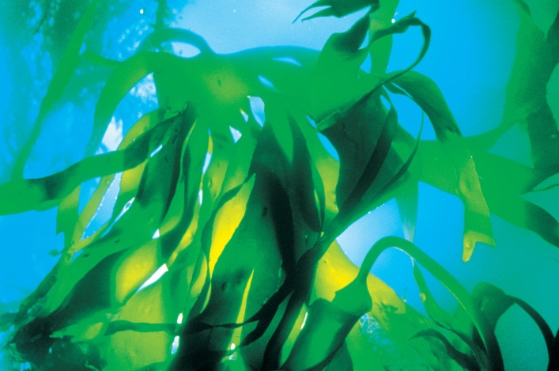
Les 4 familles du Biocontrôle
Macro-organismes
Micro-organismes
Insectes, acariens, nématodes
Insectes,
acariens
nématodes
champignons,
bactéries, virus
Médiateurs chimiques
Substances naturelles
phéromones, …
végétales,
minérales,
animales
Notes:
12

Slide 13
« Le biocontrôle va-t-il changer l’agriculture et créer de nouveaux métiers ? »
Partie 1
Des questions ?
Conférence Chaire - 03 novembre 2015
Amphi Lamour - Montpellier SupAgro

Slide 14
« Le biocontrôle va-t-il changer l’agriculture et créer de nouveaux métiers ? »
Partie 2
Un marché jeune et dynamique… qui peine à s’imposer, pourquoi ?
Quelles sont les parts de marché du biocontrôle, comment évoluent-elles ?
Quel est le cadre législatif de ces solutions ? Est-il un frein à leur développement ?
Comment les entreprises de production et distribution d’intrants s’impliquent-elles dans le développement du biocontrôle ?
Anne Isabelle LACORDAIRE Académie du Biocontrôle
Philippe RAUCOULES BASF
Jean-Paul PALANCADE AgroSud
Conférence Chaire - 03 novembre 2015
Amphi Lamour - Montpellier SupAgro

Slide 15
« Le biocontrôle va-t-il changer l’agriculture et créer de nouveaux métiers ? »
Partie 2
Un marché jeune et dynamique… qui peine à s’imposer, pourquoi ?
Quelles sont les parts de marché du biocontrôle, comment évoluent-elles ?
Quel est le cadre législatif de ces solutions ? Est-il un frein à leur développement ?
Anne Isabelle LACORDAIRE Académie du Biocontrôle
Conférence Chaire - 03 novembre 2015
Amphi Lamour - Montpellier SupAgro

Slide 16
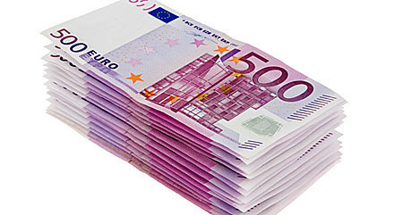
Quelques éléments économiques

Slide 17
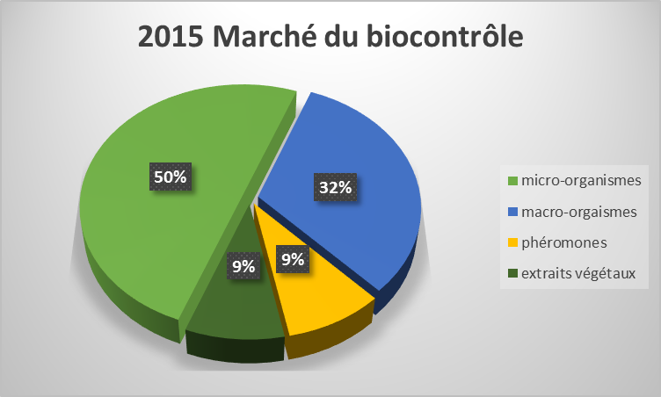
****
Estimation du marché du biocontrôle :
- Monde : 2 Mds €****
- Europe : 550 M€*
- France : 100 M€**
L’ambition en France est de passer de 5 % (poids du biocontrôle ) à 15 % du marché de la protection des plantes d’ici 2020.**
Pour le jardin, en 2014, les produits de biocontrôle à base de substances naturelles représentent 8% des unités commerciales vendues . ***
* Source : Biopesticides Worldwide Market 2013, CPL, Wallingford, UK.
** Source : IBMA France
*** Source UPJ
**** Source Dunham Trimmer Biopesticide Industry Overview 2015
Notes:
17
Biopesticides comprennent:
50 % insecticides
40% fongicides
10% autres (herbicides, bionématicides, bioherbicides
Marché du biocontrole
35% aux USA
25% en Europe
20% Asir PAcifique
15%Amérique latine
5%Autres
Nombre des substances actives 250 au total
+ de 1000 produits dont 831 insecticides et 164 fongicides

Slide 18
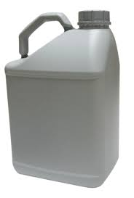
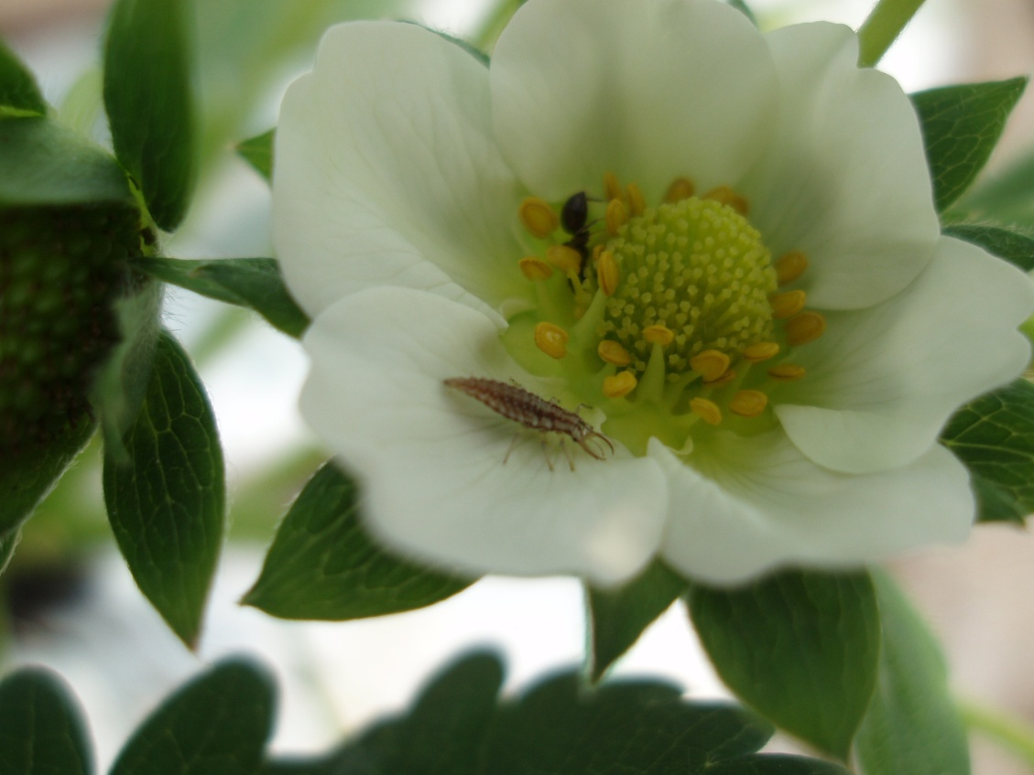
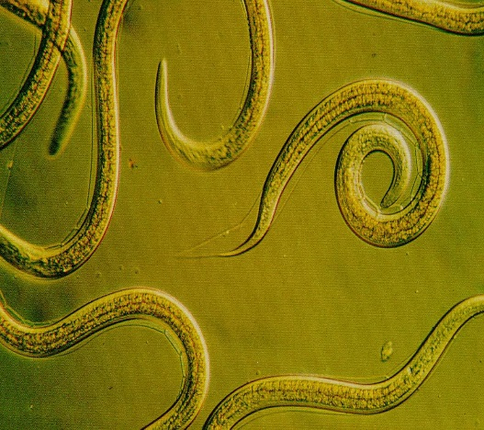
Cadre réglementaire

Slide 19
Cadre règlementaire
Les macro-organismes relèvent du décret n° 2012-140. S’ils ne sont pas indigènes, ils doivent faire l’objet d’une demande d’autorisation à l’ANSES.
Les micro-organismes, les médiateurs chimiques et les substances naturelles revendiquant une action (directe ou indirecte) sur les ravageurs et/ou les maladies et/ou les adventices relèvent du règlement CE n° 1107/2009 concernant la mise sur le marché des produits phytopharmaceutiques ; ils doivent faire l’objet d’une demande d’autorisation de mise sur le marché (AMM).
6

Slide 20
La directive européenne 2009/128… pour une utilisation des pesticides compatible avec le développement durable, appliquée en France avec le plan EcoPhyto.
EcoPhyto 2 : Cinq secteurs-clé pour la recherche et l’innovation
le biocontrôle,
les agroéquipements,
l’innovation variétale,
la gestion durable de la flore adventice
les solutions techniques substitutives dans les JEVI

Slide 21
En JEVI ( Jardins Espaces Végétalisés et Infrastructures)
Loi n° 2014-110 du 6 février 2014 ( Loi Labbé) , visant à mieux encadrer l’utilisation des produits phytosanitaires sur le territoire national.
Modifiée par la loi transition énergétique pour la croissance verte
– loi n° 2015-992 du 17 août 2015
Interdiction des produits phytosanitaires à l’exception des produits UAB, de biocontrôle listés, des produits à faible risque et de substances de base,
- Au 1er janvier 2019 pour l’usage non professionnel (jardiniers amateurs) ;
- Au 1er janvier 2017 pour l’entretien des espaces verts, des forêts, des voiries et des promenades accessibles ou ouverts au public et appartenant aux personnes publiques (collectivités territoriales, administrations et établissements publics).
Notes:
Produits à faibles risque : phosphate ferrique, Paelomyces fumosorosea
Substances de base approuvées : prêle, chitosan, saccharose, l’hydroxyde de calcium, la lécithine, l’extrait de saule osier et le vinaigre
Produits sur la liste des nodus verts en février 2015
161 substances naturelles
46 microorganismes
4o médiateurs chimiques

Slide 22
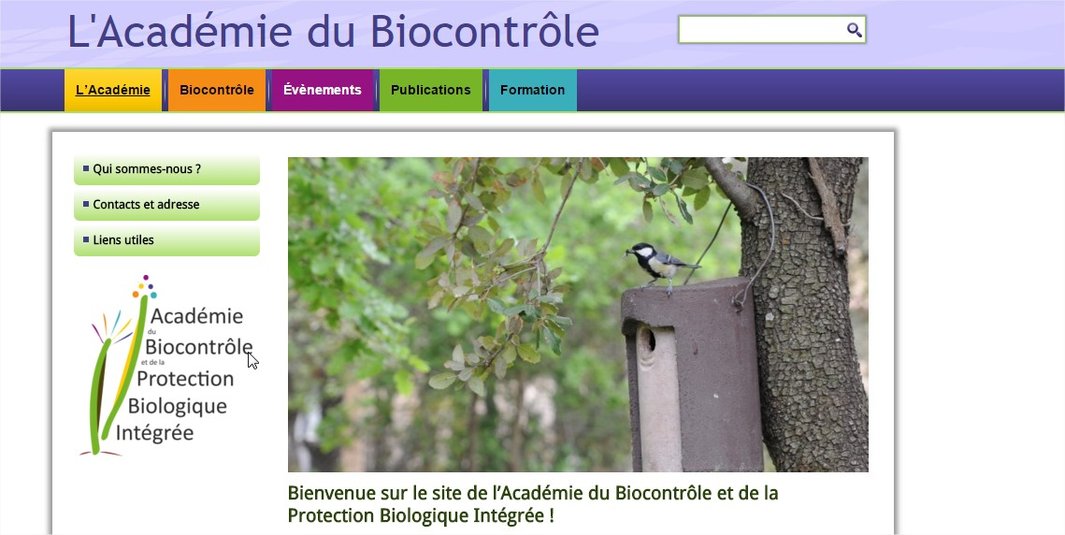
Site web: www.academiedubiocontrole.org
Merci pour votre écoute
Mail : contact@academiedubiocontrole.org
Tel : 01 53 69 60 91

Slide 23
« Le biocontrôle va-t-il changer l’agriculture et créer de nouveaux métiers ? »
Partie 2
Des questions ?
Conférence Chaire - 03 novembre 2015
Amphi Lamour - Montpellier SupAgro

Slide 24
« Le biocontrôle va-t-il changer l’agriculture et créer de nouveaux métiers ? »
Partie 2
Un marché jeune et dynamique… qui peine à s’imposer, pourquoi ?
Comment les entreprises de production et distribution d’intrants s’impliquent-elles dans le développement du biocontrôle ?
Philippe RAUCOULES BASF
Jean-Paul PALANCADE AgroSud
Conférence Chaire - 03 novembre 2015
Amphi Lamour - Montpellier SupAgro

Slide 26
« Le biocontrôle va-t-il changer l’agriculture et créer de nouveaux métiers ? »
Partie 3
Ce secteur en émergence bénéficie-t-il de réels moyens en matière d’enseignement et de recherche ?
Comment l’enseignement supérieur intègre-t-il le développement de ces nouvelles solutions ?
Où en sont les avancées en matière de recherche & développement ?
Serge KREITER Prof. SupAGro
Christel CHEVRIER Chambre Régionale d’Agriculture LR
Philippe RAUCOULES BASF
Conférence Chaire - 03 novembre 2015
Amphi Lamour - Montpellier SupAgro

Slide 27
« Le biocontrôle va-t-il changer l’agriculture et créer de nouveaux métiers ? »
Partie 3
Ce secteur en émergence bénéficie-t-il de réels moyens en matière d’enseignement et de recherche ?
Comment l’enseignement supérieur intègre-t-il le développement de ces nouvelles solutions ?
Serge KREITER Prof. SupAGro
Conférence Chaire - 03 novembre 2015
Amphi Lamour - Montpellier SupAgro

Slide 28
Enseignement en Biocontrôle – Département BE Montpellier SupAgro:
la préparation des générations futures à ces méthodes de protection
Les objectifs pédagogiques des enseignements:
le biocontrôle est inclus dans tous les enseignements de protection des plantes.
Ils visent à:
Expliquer aux étudiants les enjeux techniques, économiques, sociologiques, réglementaires et environnementaux associés au secteur de la protection des plantes et du biocontrôle en particulier.
Présenter et faire réfléchir les étudiants sur les possibilités d’amélioration des stratégies de protection des plantes en se basant sur la connaissance scientifique de la biologie et l’écologie des bioagresseurs et de leurs antagonistes et des mécanismes d’action des produits de biocontrôle.
Faire réfléchir les étudiants sur la mise en œuvre de ces améliorations, en prenant en compte les contraintes techniques, économiques, sociologiques réglementaires et environnementales.

Slide 29
Enseignement en Biocontrôle :
les forces enseignantes du département BE de SupAgro
Huit enseignant-chercheurs et deux ingénieurs
Enseignants-chercheurs | UMR | Grade | Disciplines
Ballini Elsa | BGPI | MC | Phytopathologiste
Bonafos Romain | BE | IE | Ingénieur pédagogique
Fort Florian | CEFE | MCC | Agroécologie
Gautier Pélissier François | BE | IR | Droit de l'environnement
Kazakou Elena | CEFE | MC | Agroécologie et malherbologie
Kreiter Serge | CBGP | PR | Zoologiste
Marie-Jeanne Véronique | BGPI | MC | Phytopathologiste
Martin Jean-François | CBGP | MC | Génomique Environnementale
Neema Claire | BGPI | PR | Phytopathologiste
Tixier Marie-Stéphane | CBGP | PR | Zoologiste
Une offre de formation graduelle, diversifiée et internationale
Former les futurs ingénieurs et techniciens en protection des plantes
Assurer une formation tout au long de la vie (formation continue)

Slide 30
Enseignement en Biocontrôle : offre de formation
Une offre de formation au niveau ingénieur : Former les futurs cadres du Biocontrôle
1^{ière} année IA
2^{ième} année IA (M1)
3^{ième} année (M2)
Enjeux et connaissances disciplinaires pour raisonner les pratiques
Approfondissements disciplinaires et connaissance des acteurs socio-professionnels
Approfondissements scientifiques et techniques dans les options:
« Protection des plantes et environnement » (en partenariat avec Rennes et Paris),
« Viticulture Œnologie » sur le modèle vigne
« Production Végétale Durable »
Une offre de formation en licence professionnelle : Former les futurs techniciens supérieurs du biocontrôle
Un module de 40 heures dans deux licences (PAIEE, PVIEE) sur la protection des cultures, incluant des interventions sur le biocontrôle

Slide 31
Enseignement en Biocontrôle : offre de formation
Une offre de formation continue pour les professionnels : former les personnels techniques et ingénieurs œuvrant au biocontrôle
Modules d’enseignement de l’option PPE qui sont proposés aux professionnels
Formations à la carte pour répondre à une demande des professionnels
Une offre de formation à l’international : former les futurs cadres mondiaux du biocontrôle
Master Santé des Plantes (Les établissements de Montpellier, Rennes et Paris)
Master Européen Plant Health (Les établissements de Montpellier, Rennes et Paris et les Universités de Valencia, Padova et Göttingen)

Slide 32
Enseignement en Biocontrôle : des dispositifs pédagogiques
Le domaine du Chapitre
La communauté des UMR
Le développement de formations numériques
Ex: MOOC Nectar (Nematodes Arthropodes Taxonomy for Agriculture Challenges)
Des liens et partenariats forts avec tous les acteurs de la PP, industriels, centres techniques, groupements professionnels, distribution, conseil, association type Association Française de Protection des Plantes et Académie du Biocontrôle.

Slide 33
Merci pour votre attention

Slide 34
« Le biocontrôle va-t-il changer l’agriculture et créer de nouveaux métiers ? »
Partie 3
Des questions ?
Conférence Chaire - 03 novembre 2015
Amphi Lamour - Montpellier SupAgro

Slide 35
« Le biocontrôle va-t-il changer l’agriculture et créer de nouveaux métiers ? »
Partie 3
Ce secteur en émergence bénéficie-t-il de réels moyens en matière d’enseignement et de recherche ?
Où en sont les avancées en matière de recherche & développement ?
Christel CHEVRIER Chambre Régionale d’Agriculture LR
Conférence Chaire - 03 novembre 2015
Amphi Lamour - Montpellier SupAgro

Slide 36
Conception et évaluation par expérimentation de systèmes Viticoles à bas niveau d’intrants phytosanitaires Quelle utilisation du Biocontrole dans les essais ?
Raphaël METRAL, Montpellier SupAgro
&
Christel CHEVRIER, Chambre régionale d’Agriculture
Conférence Chaire d’entreprises AgroSYS
Montpellier SupAgro 3 novembre 2015

Slide 37
Contexte et Objectifs
Répondre aux objectifs du plan Ecophyto
Viser la double performance environnementale et économique
Concevoir des systèmes viticoles à bas niveau d’intrants phytosanitaires
Expérimenter et évaluer au sein du réseau EcoViti (Projet Ecophyto DEPHY EXPE)
-> Mise en place d’un prototype utilisant au plus les solutions de biocontrôle en viticulture
-> 4 sites pour la plateforme régionale EcoViti Arc Méditerranéen : Domaine du Chapitre (INRA/SupAgro/CA34), Tresserre (CA66), Cazes (CA11), Piolenc (CA84)

Slide 38
Cadre d’Objectifs et de Contraintes du prototype InnoBio basé sur le biocontrôle
Socle commun :
Viser au moins la réduction de 50% des phytos
Maintien des rendements (IGP) (80 hL/ha)
Zéro herbicides
Limiter au maximum le travail du sol
Enherbement permanent (1/2)
Enherbement « flexible ou adaptable » (1/2)
Fertilisation conduite selon état du système sol-herbe-vigne
Notes:
Tous nos prototypes sont enherbés en permanence 1 rang sur 2, avec un IR modulable (entretien ou non d’un enherbement)

Slide 39
Prototype InnoBio (EcoViti Arc Méd.)
InnoBio
Produits de l’AB, du biocontrôle et autres produits alternatifs
Mobiliser les approches prophylaxiques : ébourgeonnage, évacuation des bois de taille, effeuillage...

Slide 40
NODU Vert et solutions de biocontrôle disponibles
Solutions déjà testées :
Extraits de levures (mildiou) : arrêt de l’essai par la firme
Huiles essentielles d’agrumes (oïdium) : mal positionné, à revoir ?
Huiles minérales paraffiniques (oïdium): en cours, résultats encourageants
Solutions à tester :
Acide pélargonique (adventices)
Bicarbonate de potassium (oïdium, botrytis)
Solutions validées :
Confusion sexuelle (tordeuses)
Soufre (oïdium)
Bacillus thur. ou subt. et Spinozad (tordeuse)
Aureobasidium (botrytis)

Slide 41
PREMIERS RESULTATS

Slide 42
IFT InnoBio Arc méditerranéen
Notes:
3 IFT de référence en 2006 différents :
RA : 15,85
PACA : 7,87
LR : 11,82
CA 11 : NoDU vient de soufre et /ou cuivre, Huiles
CA 66 :
CA 84 : ovyspray et 2 traitements FD
Chapitre : traitement AQ 10 en plus

Slide 43
Performances de production (InnoBio Arc Méd.)
Notes:
Variation rdt % réduction IFT
Carré vert foncé : objectif 2025

Slide 44
Dégâts à la vendange (intensité %)

Slide 45
Coûts de la protection phytosanitaire MOYENNE SUR 3 ANS
Notes:
Biocontrôle parfois plus cher que la référence, mais parfois moins cher que la référence viti.
Mais les prototypes IMP visant la réduction d’IFT avec des produits conventionnels, sont encore moins chers que le biocontrôle.

Slide 46
CONCLUSION
46

Slide 47
Expérimentation du biocontrôle en viticulture méditerranéenne
Des premiers résultats encourageants
Des solutions de biocontrôle :
Peu nombreuses en viticulture (contrôle des maladies)
de plus en plus disponibles dans un avenir proche…?
…Mais des efficacités partielles à gérer
Renforcer la conception agro-écologique du système viticole dans son ensemble
ex : associer d’autres espèces pour réduire la dépendance aux pesticides

Slide 48
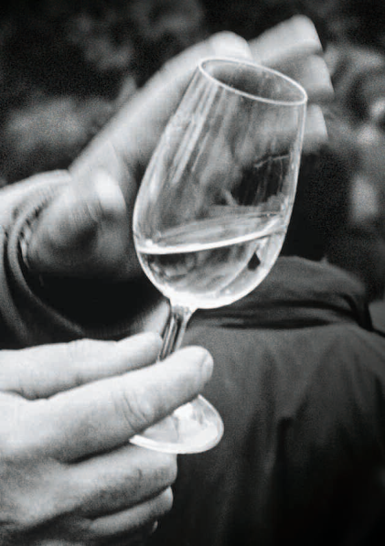
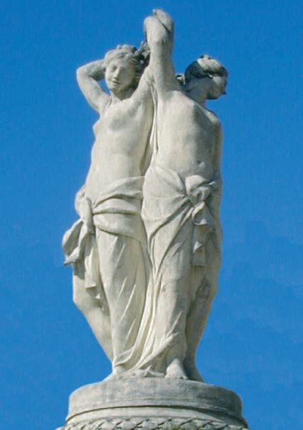
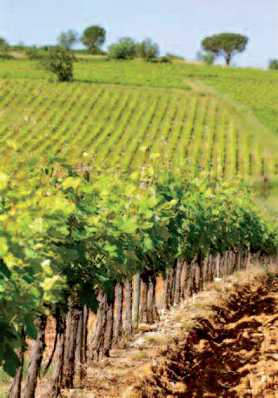
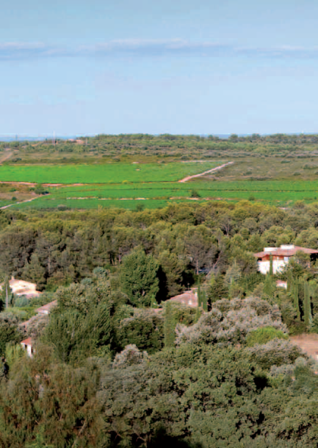
Merci pour votre attention…
Christel CHEVRIER – christel.chevrier@languedocroussillon.chambagri.fr
Raphaël METRAL - raphael.metral@supagro.fr

Slide 49
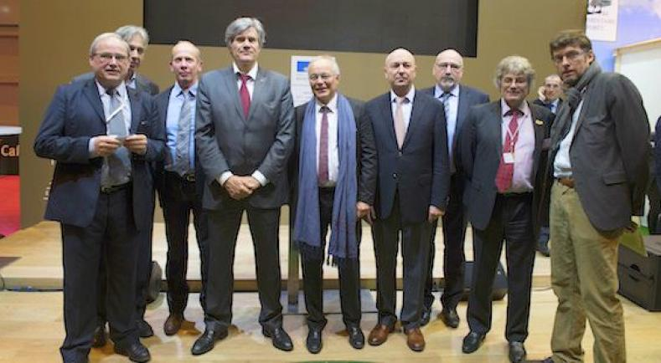
« Le biocontrôle va-t-il changer l’agriculture et créer de nouveaux métiers ? »
« Lancement d’un consortium de recherche et innovation pour consolider le secteur du biocontrôle. A l’initiative de l’Inra, plusieurs acteurs publics et privés de la recherche, de la recherche-développement et de l’innovation s’associent pour créer un consortium public-privé sur le biocontrôle… » SIA - Février 2015
Conférence Chaire - 03 novembre 2015
Amphi Lamour - Montpellier SupAgro

Slide 50
« Le biocontrôle va-t-il changer l’agriculture et créer de nouveaux métiers ? »
Partie 3
Des questions ?
Conférence Chaire - 03 novembre 2015
Amphi Lamour - Montpellier SupAgro

Slide 51
En conclusion…
Quelles perspectives de travail au sein de la Chaire avec vous ?
Jacques WERY, Prof. Titulaire de la Chaire AgroSYS
« Le biocontrôle va-t-il changer l’agriculture et créer de nouveaux métiers ? »
Conférence organisée par la
Chaire d’entreprises AgroSYS
Mardi 03 novembre 2015
Amphi Lamour - Montpellier SupAgro

Slide 52
Merci de votre attention
Et rdv maintenant dans le hall d’honneur autour d’un verre !

